Slide 1
HDC CVD Risk

Slide 2
การประเมิน Thai CV Risk Score จากข้อมูล 43 แฟ้ม
อายุ(ปี ใช้ Birth นับถึงวันที่ 1 ม.ค.ของปีงบประมาณ)
PERSON
เพศ(Sex ชาย=1 หญิง =0)
CHRONIC
การป่วยเป็นเบาหวาน
LABFU
Total cholesterol
CHRONICFU
ค่า SBP , ค่ารอบเอว (WAIST_CM)
ส่วนสูง (ซม.) , การสูบบุหรี่
NCDSCREEN
SPECIALPP

Slide 3
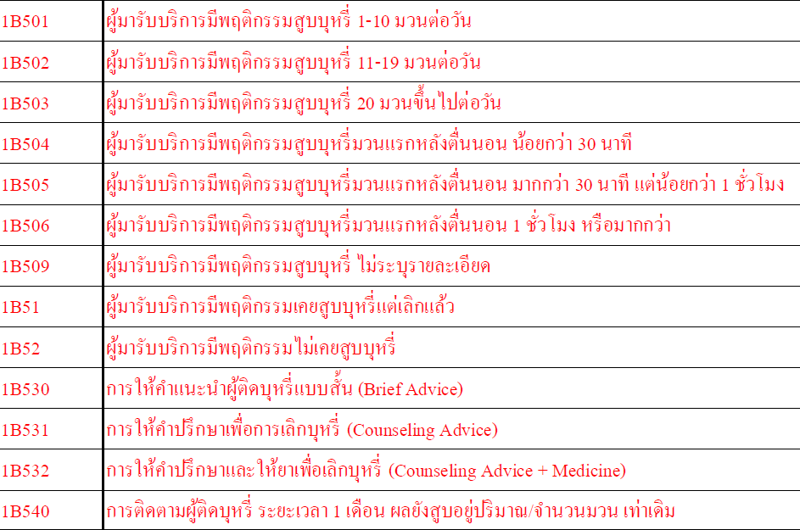
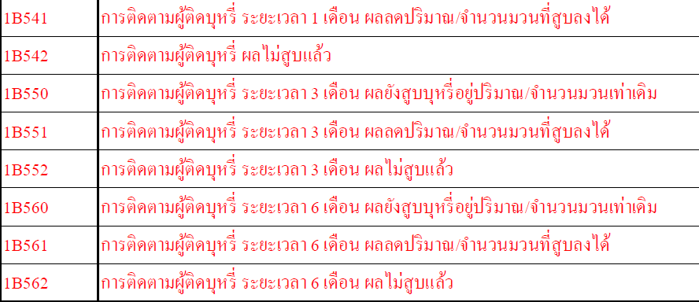
รหัสการสูบบุหรี่ที่ใช้ใน SPECIAL PP

Slide 4
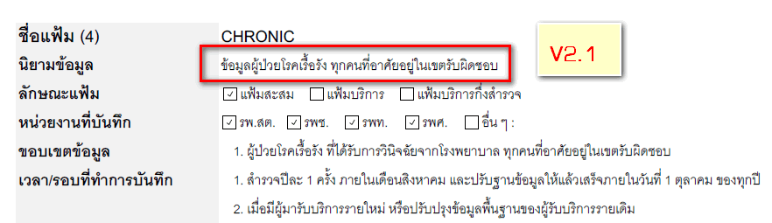
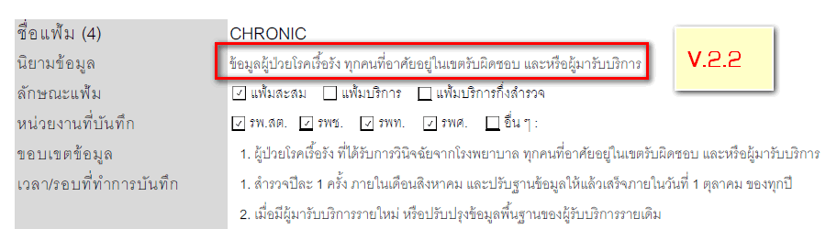
การเปลี่ยนแปลงโครงสร้างของแฟ้ม Chronic

Slide 5
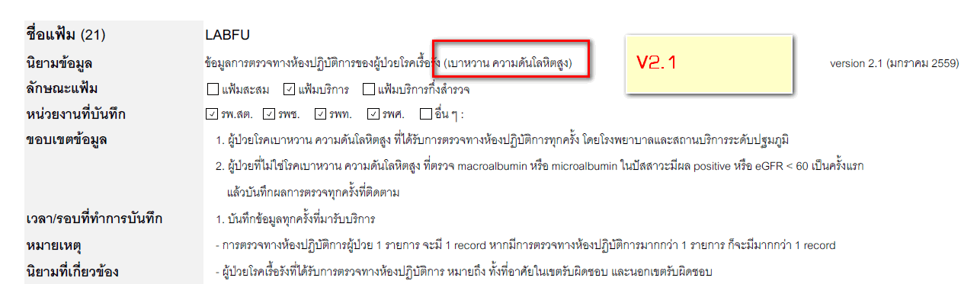
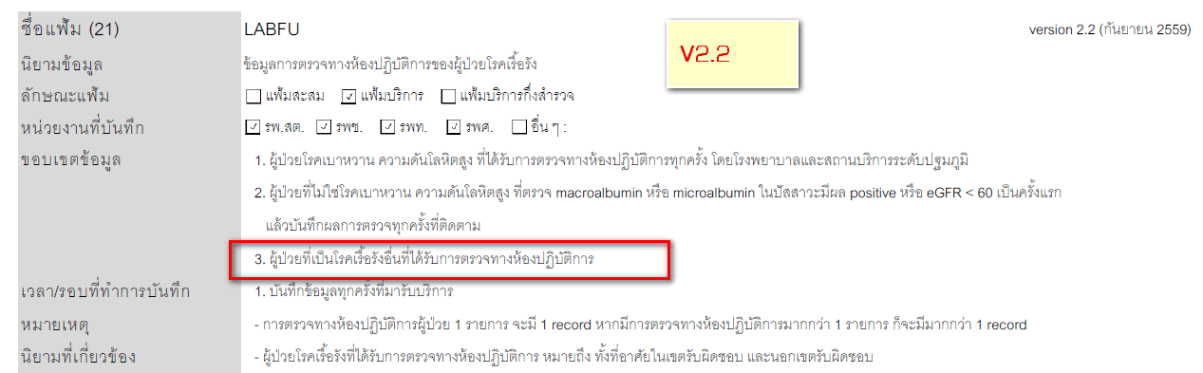
การเปลี่ยนแปลงโครงสร้างของแฟ้ม LABFU

Slide 6
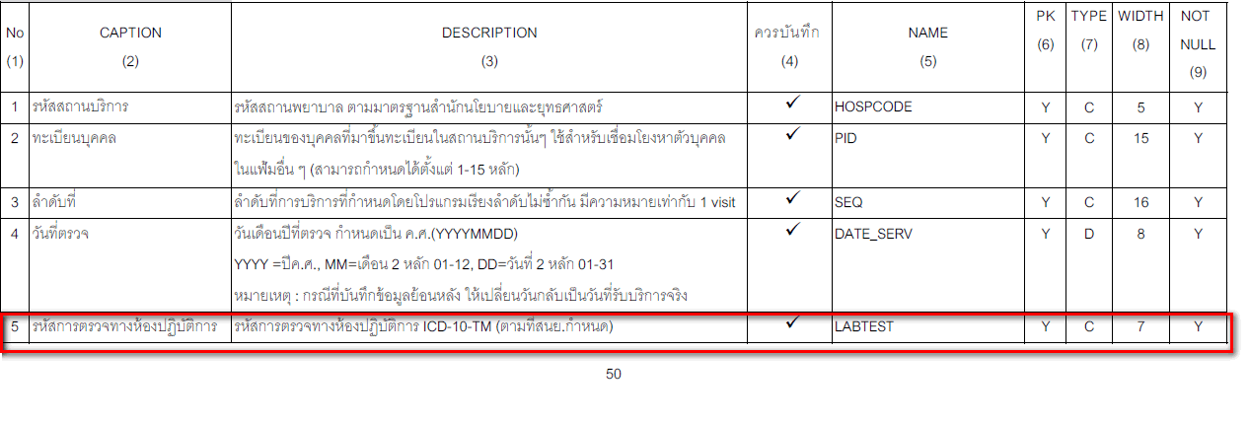
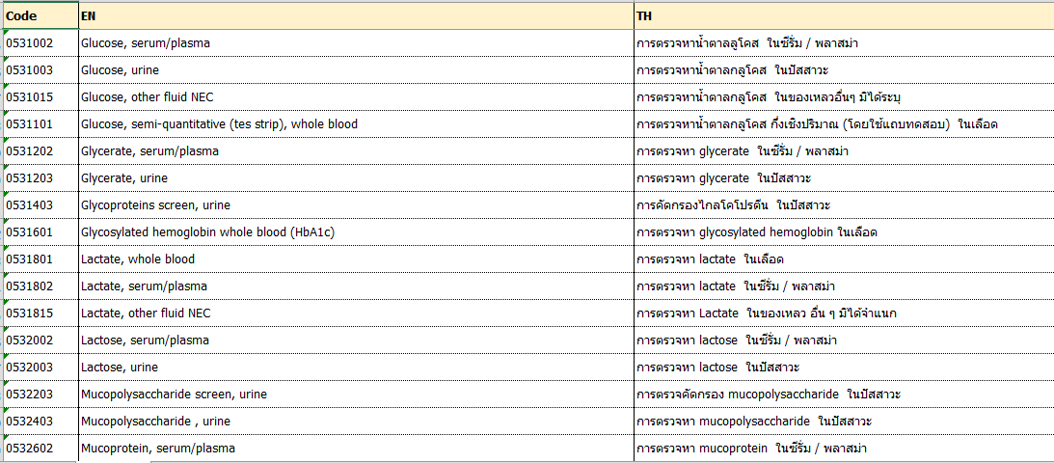
การเปลี่ยนแปลงโครงสร้างของแฟ้ม LABFU

Slide 7
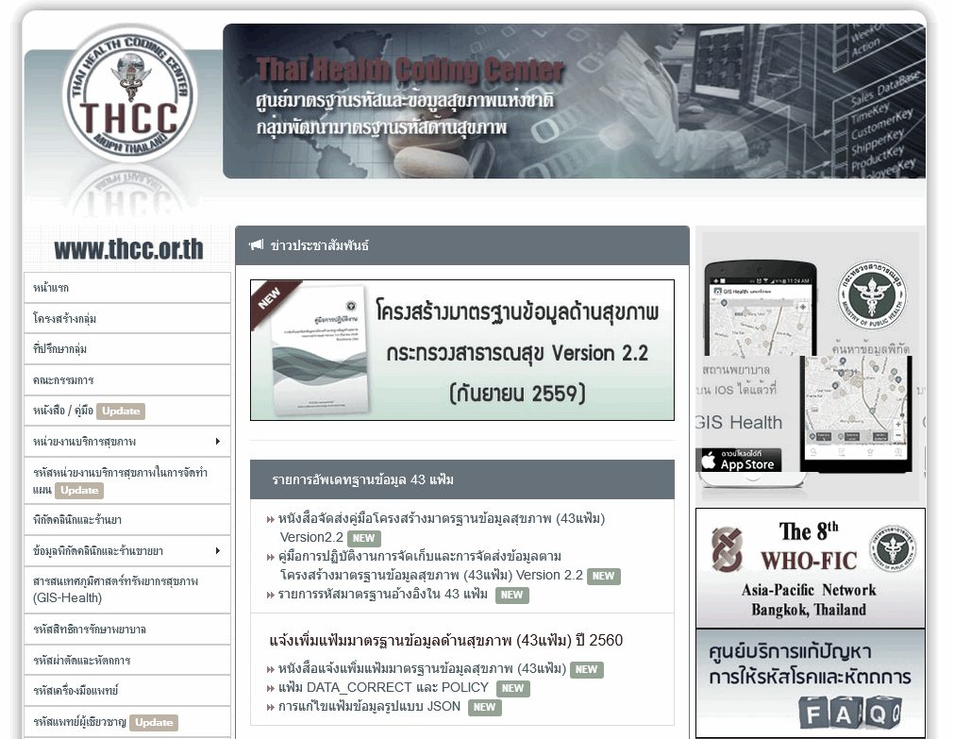
http://thcc.or.th

Slide 8
สูตรการคำนวณ CV Risk Score
กรณีมีค่า total cholesterol ใช้สูตร Thai ASCVD score 2
FullScore = (0.08183 * AGE) + (0.39499 * SEX) +
(0.02084 * SBP) +(0.69974 * DM) +
(0.00212 * CHOL) +(0.41916 * SMOKING)
P_{FullScore}(%)= (1 - (0.978296)^{exp(FullScore - 7.04423)}) * 100
กรณีมีไม่มีค่า total cholesterol ใช้สูตร Thai ASCVD score
FullScore = (0.079 * AGE) + (0.128 * SEX) +
(0.019350987 * SBP) + (0.58454 * DM) +
(3.512566 * (Waist / Height)) + (0.459 * SMOKING);
P_{FullScore}(%) =(1-(0.978296)^{exp(FullScore - 7.720484)}) * 100

Slide 9
การจัดกลุ่ม Risk Score
P_{FullScore}(%) | กลุ่ม
< 10 % | ระดับ 1 ความเสี่ยงต่ำ
10 - <20 % | ระดับ 2 ความเสี่ยงปานกลาง
20 - <30 % | ระดับ 3 ความเสี่ยงสูง
30 - <40 % | ระดับ 4 ความเสี่ยงสูงมาก
>=40 % | ระดับ 5 ความเสี่ยงสูงอันตราย

Slide 10
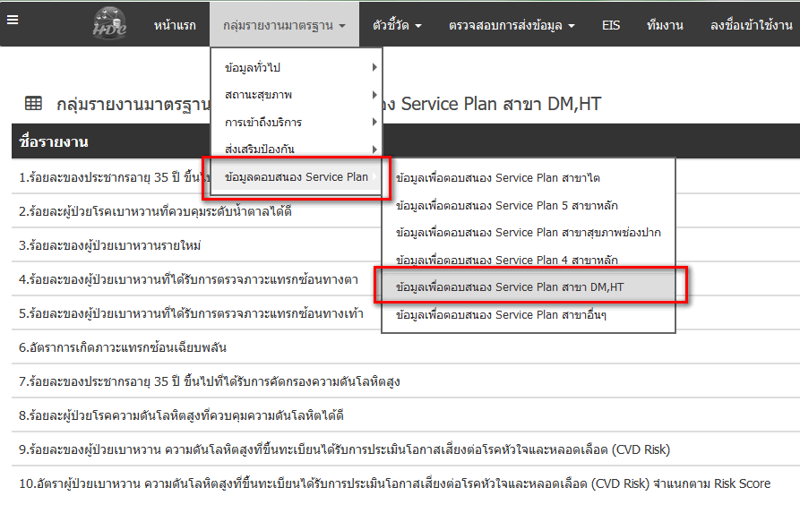
เมนู CVD Risk ON HDC

Slide 11
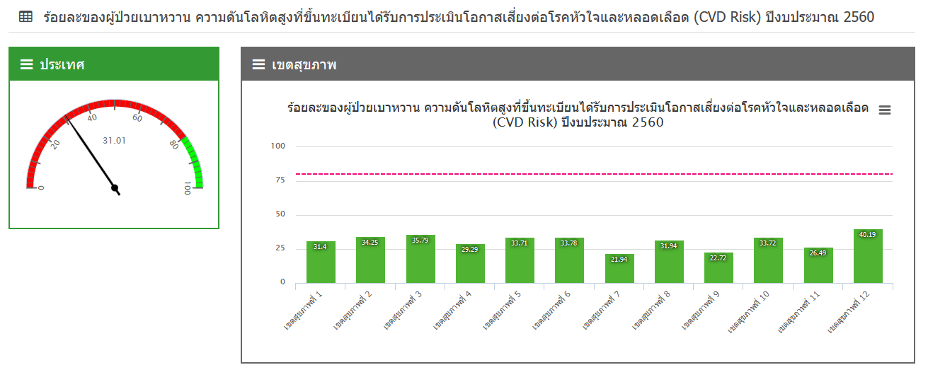
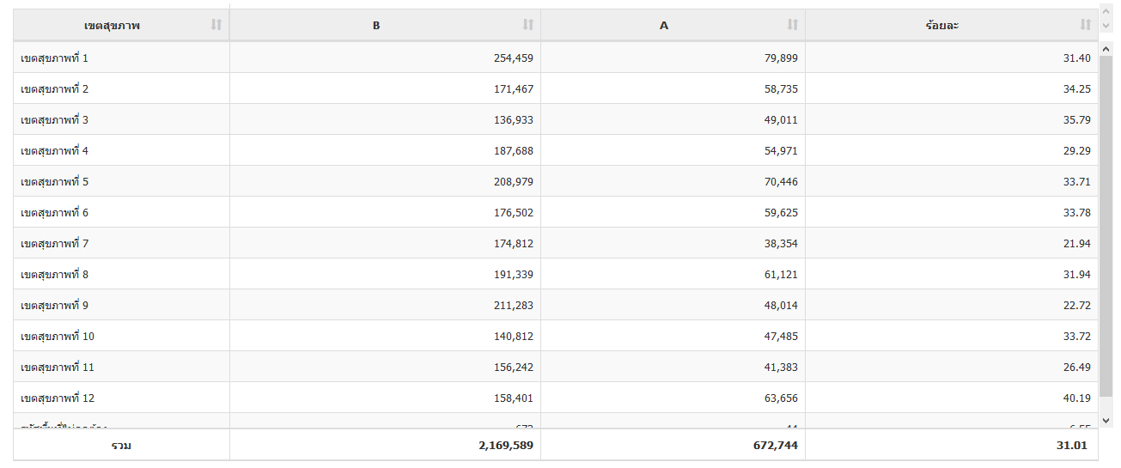

Slide 12
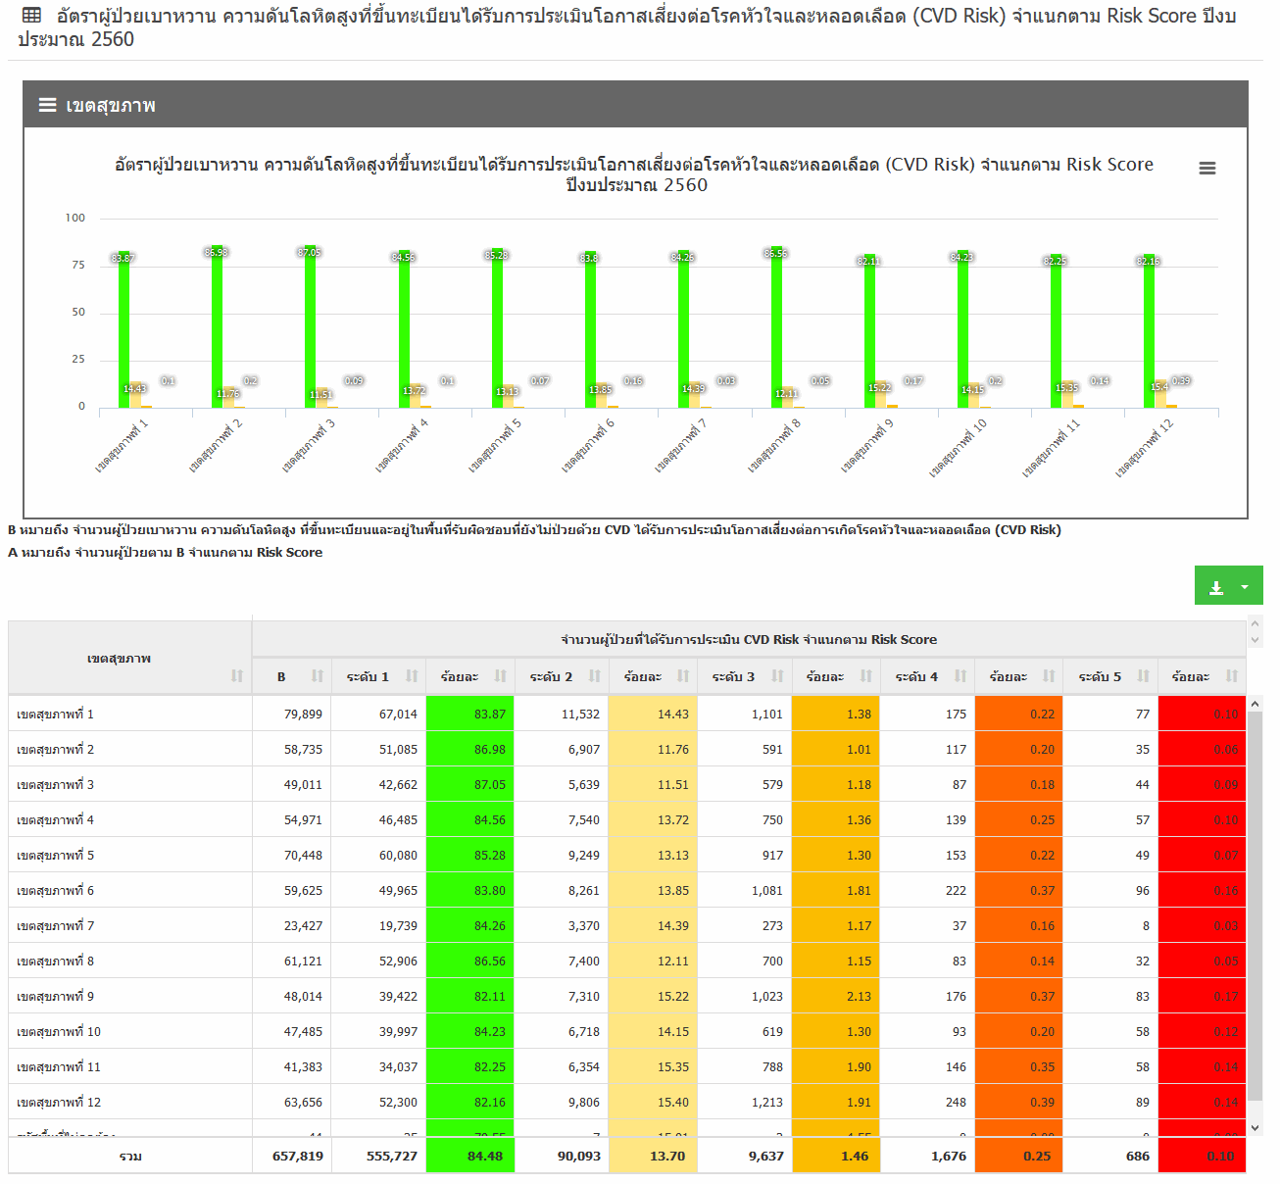
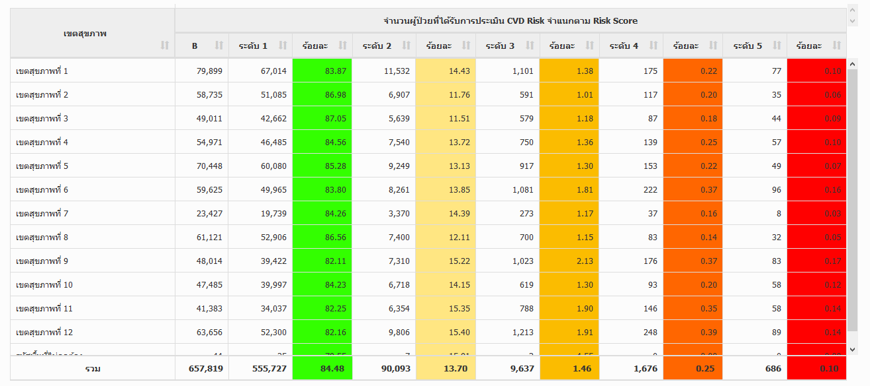

Slide 13
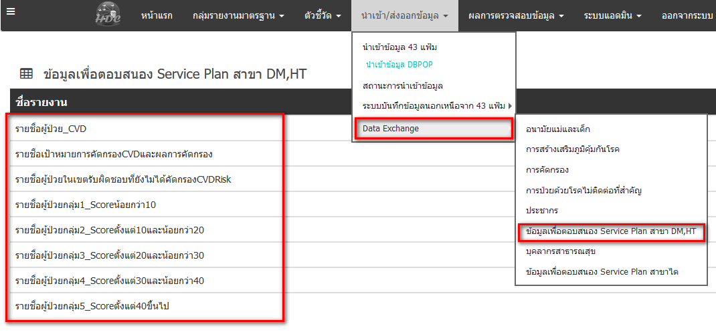
การคืนข้อมูลผ่านระบบ HDC Data Exchange

Slide 14
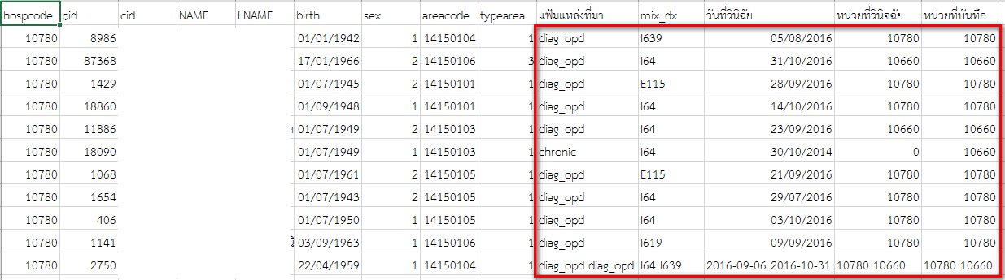
การคืนข้อมูลผ่านระบบ HDC Data Exchange
รายชื่อผู้ป่วย CVD ในเขตรับผิดชอบ

Slide 15
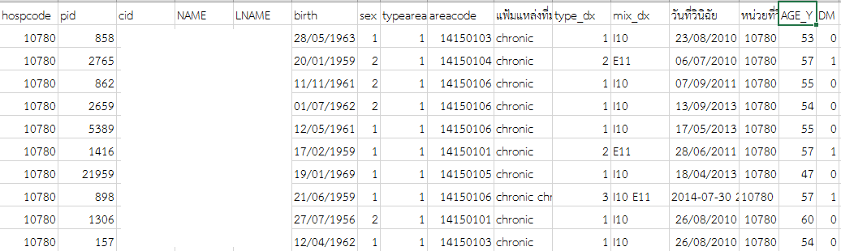
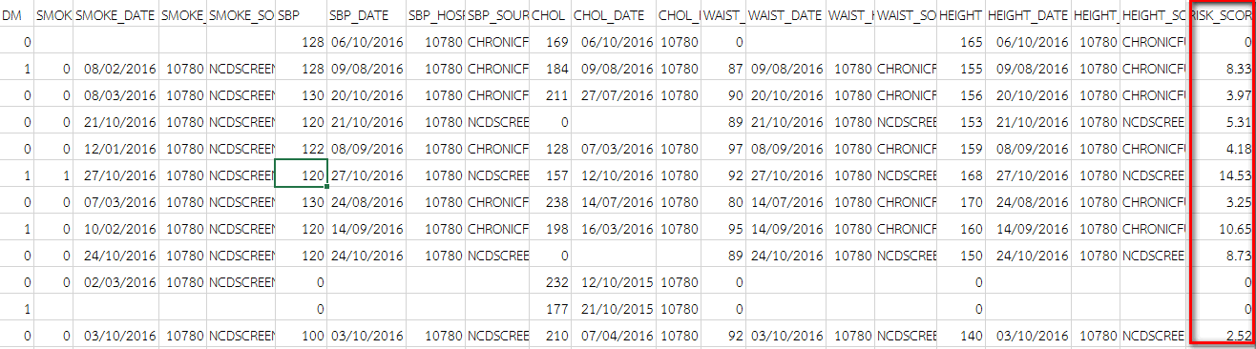
การคืนข้อมูลผ่านระบบ HDC Data Exchange
รายชื่อผู้ป่วยที่คัดกรอง CVD ในเขตรับผิดชอบพร้อมผลการคัดกรอง

Slide 16
ประเภทของรายงาน
แบบบริการ/กิจกรรมบริการ
(work load, service base, hospital base)
แบบความครอบคลุม
(coverage, community base, pop base)

Slide 17
ความต่าง รายงาน แบบความครอบคลุม กับ แบบบริการ
แบบบริการ/กิจกรรม (work load, service base, hospital base) คือ รายงานที่ประเมินจากการที่ ผู้ป่วยหรือผู้รับบริการ ได้รับบริการจากหน่วยงานที่เป็นผู้เก็บรวบรวมรายงานเท่านั้น (ที่หน่วยนั้นทำเอง)
แบบความครอบคลุม (coverage, community base, pop base ) คือ รายงานที่ระบุว่า เป็นความครอบคลุมของเป้าหมายไม่ว่าเป้าหมายจะได้รับบริการจากหน่วยงานใดๆ ซึ่งจะต้องพิจารณาเป้าหมายคือใคร เช่น ความครอบคลุมการได้รับวัคซีน ของ เด็กอายุครบ 1 ปีในเขตรับผิดชอบ ดังนั้น จะต้องประเมินจากเด็กครบ 1 ปีในเขตรับผิดชอบ ณ ช่วงเวลาที่ต้องการ ว่ามีเด็กกี่คนและได้รับวัคซีนครบทุกคนหรือไม่ โดยไม่สนใจว่าจะได้รับบริการจากหน่วยงานใดก็ตาม ประเมินจากตัวเด็กเป็นสำคัญ
คำสำคัญของรายงานความครอบคลุม คือ “ของ” อะไร ซึ่งเป็นเป้าหมาย ที่ต้องนำไปตรวจสอบแล้วจึงนำมารายงานเป็นผลงาน

Slide 18
ความต่างระหว่าง Datacenter กับ Single Database
Single Database หมายถึง กลุ่มของข้อมูลที่มีความสัมพันธ์กัน นำมาเก็บรวบรวมเข้าไว้ด้วยกันอย่างมีระบบและข้อมูลที่ประกอบกันเป็นฐานข้อมูลนั้น ต้องตรงตามวัตถุประสงค์การใช้งานขององค์กร ซึ่งมิได้เชื่อมโยงกับฐานอื่นๆ เป็นฐานข้อมูลขององค์กรใดองค์กรหนึ่งๆ ตัวอย่างเช่น ฐานข้อมูลของโรงพยาบาล ที่ตั้งอยู่ที่หน่วยบริการ
Datacenter หมายถึง ศูนย์รวมของข้อมูลจำนวนมากจากหลายๆแหล่งข้อมูลเข้ามาไว้ด้วยกัน ตัวอย่างเช่น ฐานข้อมูล Health Data Center ของสำนักงานสาธารณสุขจังหวัด ซึ่งรวมฐานข้อมูลจากโรงพยาบาลและหน่วยงานในสังกัด

Slide 19
หลักการของ Database และ Datacenter ขนาดใหญ่
ต้องมีระบบจัดการความซ้ำซ้อนของข้อมูล
ต้องมีระบบประมวลผลหาความเชื่อโยงของข้อมูล เพื่อลดภาระการบันทึกข้อมูล
ต้องมีระบบ Cleansing ข้อมูลไม่ให้เกิดขยะในระบบซึ่งจะส่งผลต่อการเนื้อที่การจัดเก็บข้อมูล ซึ่งมีผลต่องบประมาณ
ต้องสามารถให้บริการข้อมูลได้อย่างต่อเนื่อง ถูกต้อง ทันเวลา และน่าเชื่อถือ

Slide 20
การตัดความซ้ำซ้อนของข้อมูลประชากร
กับรายงานความครอบคลุม ที่ต้องคิดเป้าหมายและผลงาน
ทำไมต้องตัดความซ้ำซ้อนของประชากร
เนื่องจากรายงานส่วนใหญ่ในระบบ HDC เป็นรายงานแบบความครอบคลุมของประชากรในเขตพื้นที่ ซึ่งหากระบุการเป็นประชากรในเขตพื้นที่ไม่ได้ เมื่อเกิดความซ้ำซ้อนจะทำให้ระบบรายงานนับผิดพลาด ตัวอย่างเช่น หญิงตั้งครรภ์หนึ่งคนถูก register เป็นคนในเขต 3 หน่วยบริการ หากไม่ตัดความซ้ำซ้อน หญิงตั้งครรภ์รายนี้จะเป็นเป้าหมาย 3 หน่วยบริการเช่นกัน และที่สำคัญเมื่อนำมาเป็นภาพรวมของรายงานระดับจังหวัด จะทำให้มีหญิงตั้งครรภ์ในจังหวัด 3 คน แทนที่จะเป็นเพียงคนๆเดียว เมื่อตัดความซ้ำซ้อนแล้ว

Slide 21
การตัดความซ้ำซ้อนของข้อมูลประชากร
กับรายงานความครอบคลุม ที่ต้องคิดเป้าหมายและผลงาน
จากข้อเสนอในที่ประชุมที่โรงแรมเอเชียแอร์พอร์ต จังหวัดปทุมธานี เมื่อปี 2557 ซึ่งมี นักวิชาการด้านข้อมูล เจ้าหน้าที่ไอที แต่ละจังหวัด รวมถึงกรม กอง วิชาการ ระดับกระทรวงเข้าร่วมประชุม มีข้อเสนอการใช้ข้อมูลจากแหล่งต่างๆ 3 ฐาน เพื่อลดความซ้ำซ้อนของประชากร คือ
ใช้ฐานข้อมูลประชากรทะเบียนราษฎร์ ของกระทรวงมหาดไทย
ใช้ฐานข้อมูลประชากรสิทธิ์ประกันสุขภาพ สปสช.(DBPOP)
ใช้ฐานข้อมูลประชากรจากการสำรวจของหน่วยบริการ (PERSON 43 แฟ้ม)
ซึ่ง มติในที่ประชุม(เสียงส่วนใหญ่) เลือกใช้ PERSON 43 แฟ้ม แบบมีเงื่อนไข

Slide 22
การตัดความซ้ำซ้อนของข้อมูลประชากร
กับรายงานความครอบคลุม ที่ต้องคิดเป้าหมายและผลงาน
สาเหตุที่มีมติเลือก ประชากรจากการสำรวจ (PERSON 43 แฟ้ม)
ประชากรทะเบียนราษฎร์ มีการเคลื่อนย้าย แบบไม่ย้ายทะเบียนบ้านออก ทำให้เกิดการทำงานแล้วไม่ผ่านเกณฑ์ เพราะเป้าหมายไม่อยู่ในพื้นที่
ประชากรสิทธิ์ประกันสุขภาพ ก็เช่นเดียวกัน มีการคงไว้ของสิทธิ แต่ตัวไม่อยู่ทำให้พื้นที่ทำงานไม่ได้เช่นกัน
ประชากรจากการสำรวจ (PERSON 43 แฟ้ม) เป็น ประชากรที่หน่วยบริการเป็นผู้รายงานเอง และสามารถลงไปไปปฏิบัติงานกับเป้าหมายได้จริง ทำให้เกิดความยุติธรรมต่อหน่วยบริการ

Slide 23
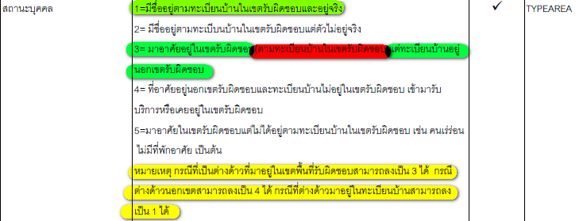
การตัดความซ้ำซ้อนของข้อมูลประชากร
กับรายงานความครอบคลุม ที่ต้องคิดเป้าหมายและผลงาน
เงื่อนไขการคัดความซ้ำซ้อนของประชากรสำรวจ(PERSON 43 แฟ้ม)
จากนิยามสถานะบุคคล(TYPEAREA) ของแฟ้ม PERSON ของ สนย. สามาถระบุได้ว่าประชากรในเขตรับผิดชอบของหน่วยบริการ คือ ประชากรที่ TYPEAREA 1และ 3 เท่านั้น

Slide 24
การตัดความซ้ำซ้อนของข้อมูลประชากร
กับรายงานความครอบคลุม ที่ต้องคิดเป้าหมายและผลงาน
เงื่อนไขการคัดความซ้ำซ้อนของประชากรสำรวจ(PERSON 43 แฟ้ม)(ต่อ)
จากข้อมูลจะพบว่า มีหน่วยบริการที่สำรวจประชากรอย่างสม่ำเสมอ และ ไม่สำรวจเลย หรือ สำรวจบางบางส่วน ทำให้เกิดข้อมูลจากแฟ้ม PERSON ซ้ำซ้อนได้เช่นกัน ซึ่ง การตัดความซ้ำซ้อนให้ถือว่า ข้อมูลที่ปรากฏในระบบฐานข้อมูลล่าสุด เป็นข้อมูลที่น่าเชื่อว่า เป็นการสำรวจล่าสุด ดังนั้น การระบุความล่าสุดของข้อมูลประชากร คือ Fields D_UPDATE ซึ่งจะถูกเปลี่ยนแปลงมีมีการปรับปรุงข้อมูลที่เกี่ยวกับตัวประชากร เช่น ชื่อ นามสกุล สถานะบุคคล และจะไม่มีเปลี่ยนแปลงหากมารับบริการในครั้งต่อๆไป ที่ไม่ได้ปรับปรุงข้อมูลส่วนบุคคลที่เกี่ยวข้องกับแฟ้ม PERSON
ข้อสรุปของเงื่อนไข
PERSON TYPEAREA 1,3+D_UPDATE ล่าสุด อยู่ที่หน่วยบริการใด ถือว่าเป็นคนในเขตของหน่วยบริการนั้นๆ

Slide 25
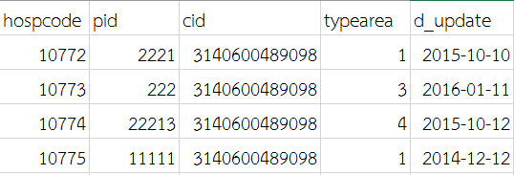

Person CID 3140600489098 ควรเป็นของหน่วยบริการไหน?

Slide 26
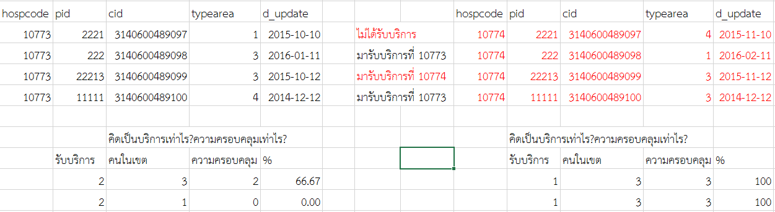
Single Database Hospital Code 10773

Slide 27
Single Database Hospital Code 10774

Slide 28
Data Center HDC

Slide 29
สาเหตุที่ทำให้รายงาน HDC กับหน่วยบริการไม่เท่ากัน
ปัญหาการนำเข้าไม่ได้เนื่องจากข้อมูลไม่ตรงโครงสร้าง
ข้อมูลที่นำเข้าได้ แต่มีความซ้ำซ้อนกับหน่วยบริการอื่น
กฎเกณฑ์ของเงื่อนไขการประมวลผล จากเจ้าของรายงาน
การประมวลผลแบบหน่วยงานเดียว กับ แบบหลายหน่วยบริการ
องค์ประกอบในการประมวลผลต่างกัน
การ Mapping รหัสต่างๆ จาก HIS เช่น Lab ในโปรแกรมของหน่วยบริการ หากไม่ถูกต้องจะทำให้ไม่มีข้อมูล Lab นั้นๆส่งออก รหัสการวินิจฉัย เป็นต้น
การบันทึกเลขบัตรประชาชน ต้องบันทึกให้ถูกต้องตรงความเป็นจริงมากที่สุด ซึ่งเลขบัตรประชาชนใช้ในการเชื่อมโยงข้อมูล
ความผิดพลาดของ Code SQL

